Slide 1
第一次作业情况

Slide 2
1、少部分同学没有按要求做
2、存在抄袭（完全一样）的现象
3、少数同学未能按时提交作业
4、个别同学作业内容太啰嗦，需要简练

Slide 3
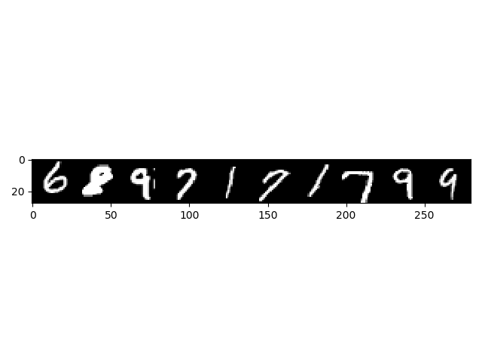
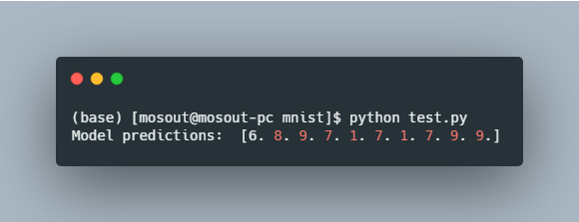

Slide 4
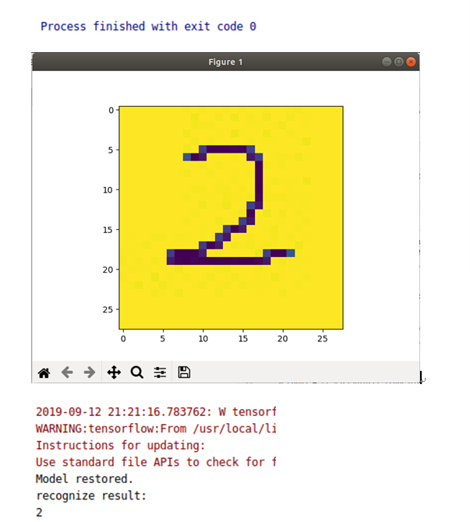

Slide 5
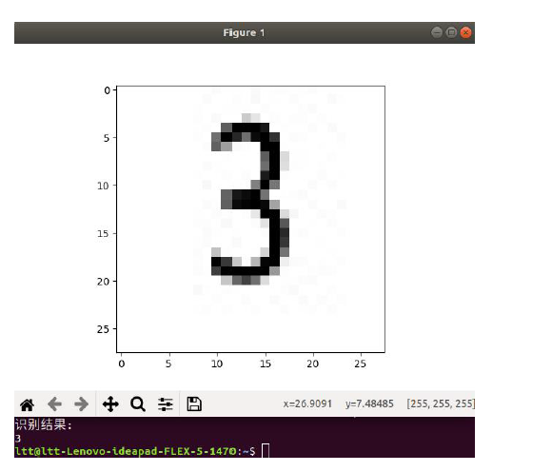

Slide 6
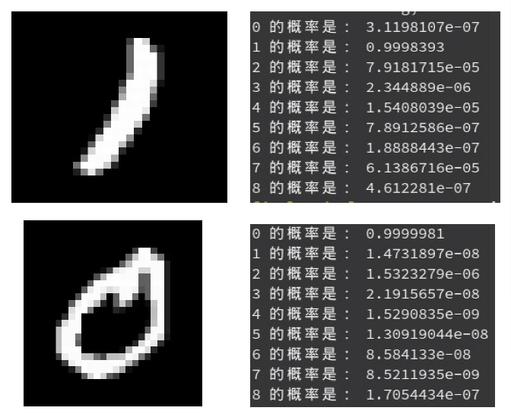

Slide 7
